Slide 1
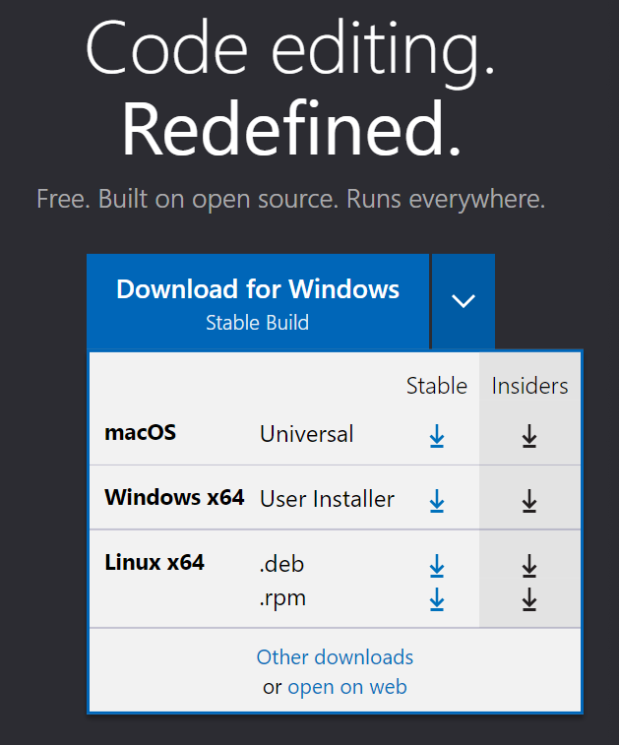
PlatformIO安装使用
下载vscode，
网址：https://code.visualstudio.com/

Slide 2
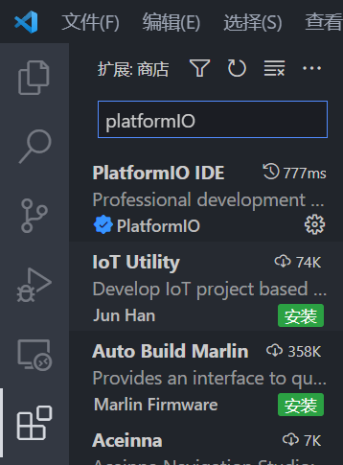
PlatformIO安装使用
2. 在扩展商店中安装PlateformIO

Slide 3
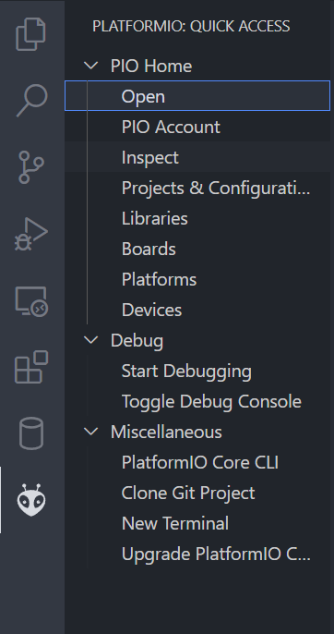
PlatformIO安装使用
3. 安装后重启vscode，会多出一个图标，点击这个图标，然后在弹出的菜单里点Open

Slide 4
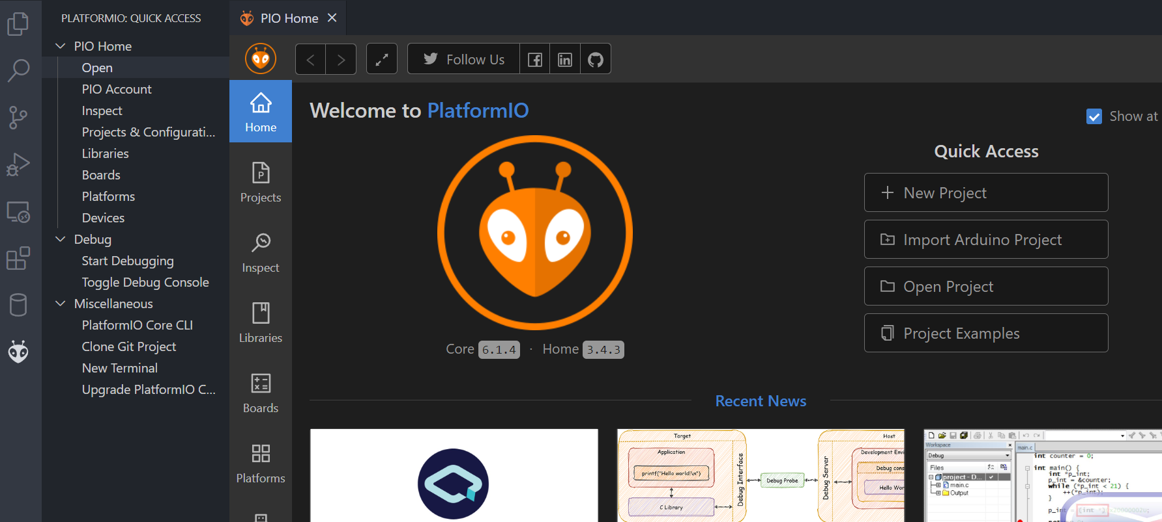
PlatformIO安装使用
4. 进入主界面

Slide 5
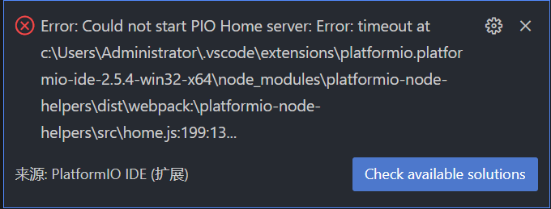
PlatformIO安装使用
4. 如果出现此类报错，解决办法是科学上网

Slide 6
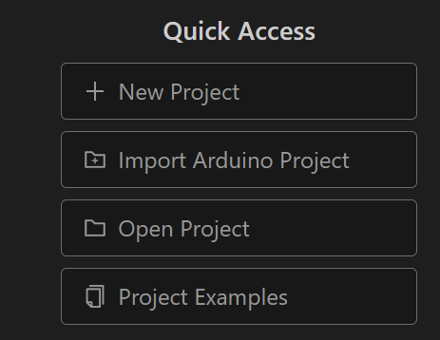
PlatformIO安装使用
5. 在主页点击New Project新建一个项目

Slide 7
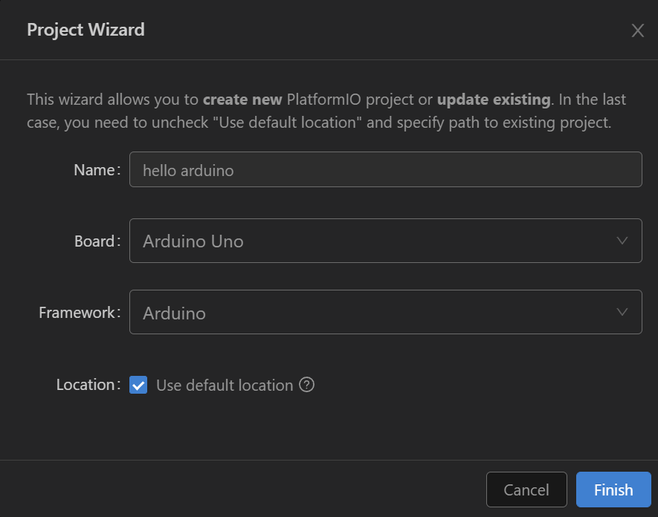
PlatformIO安装使用
5. 填写项目名称，
选择Arduino Uno开发板，
选择Arduino框架，
选择项目保存位置

Slide 8
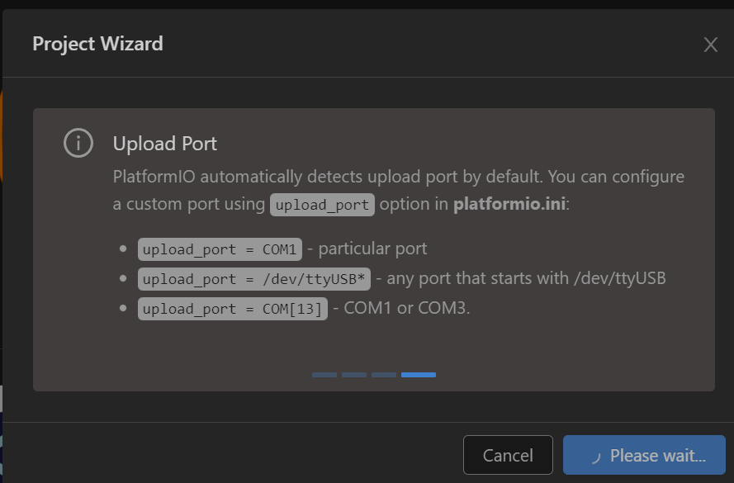
PlatformIO安装使用
5. 接下来会自动下载相关的开发环境，第一次使用时会比较久，耐心等待即可

Slide 9
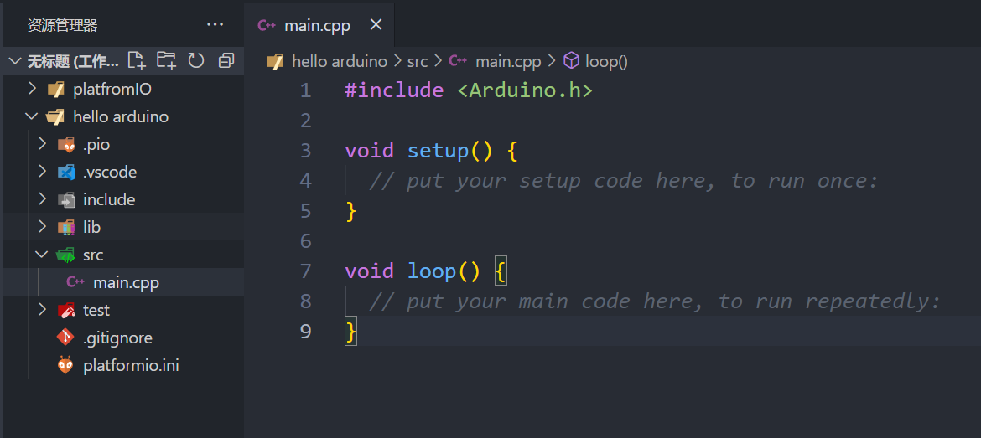
PlatformIO安装使用
6.安装完之后，点击项目目录中src下的main.cpp就可以编写代码，这里需要手动引入Arduino.h头文件

Slide 10
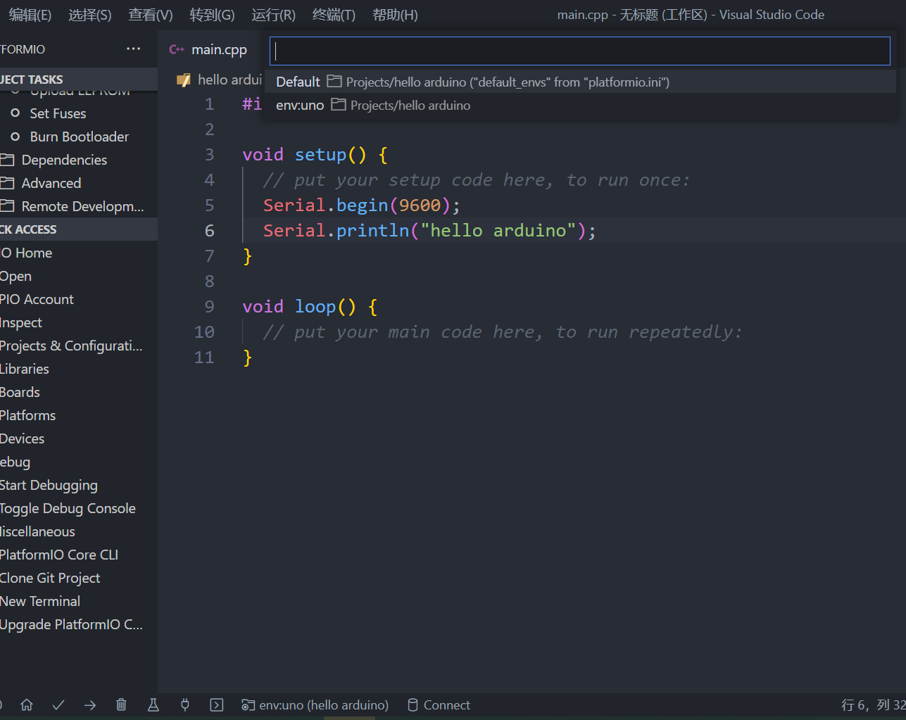
PlatformIO安装使用
7.点击下面的env按钮，在弹出的菜单中选择我们连接的板子

Slide 11
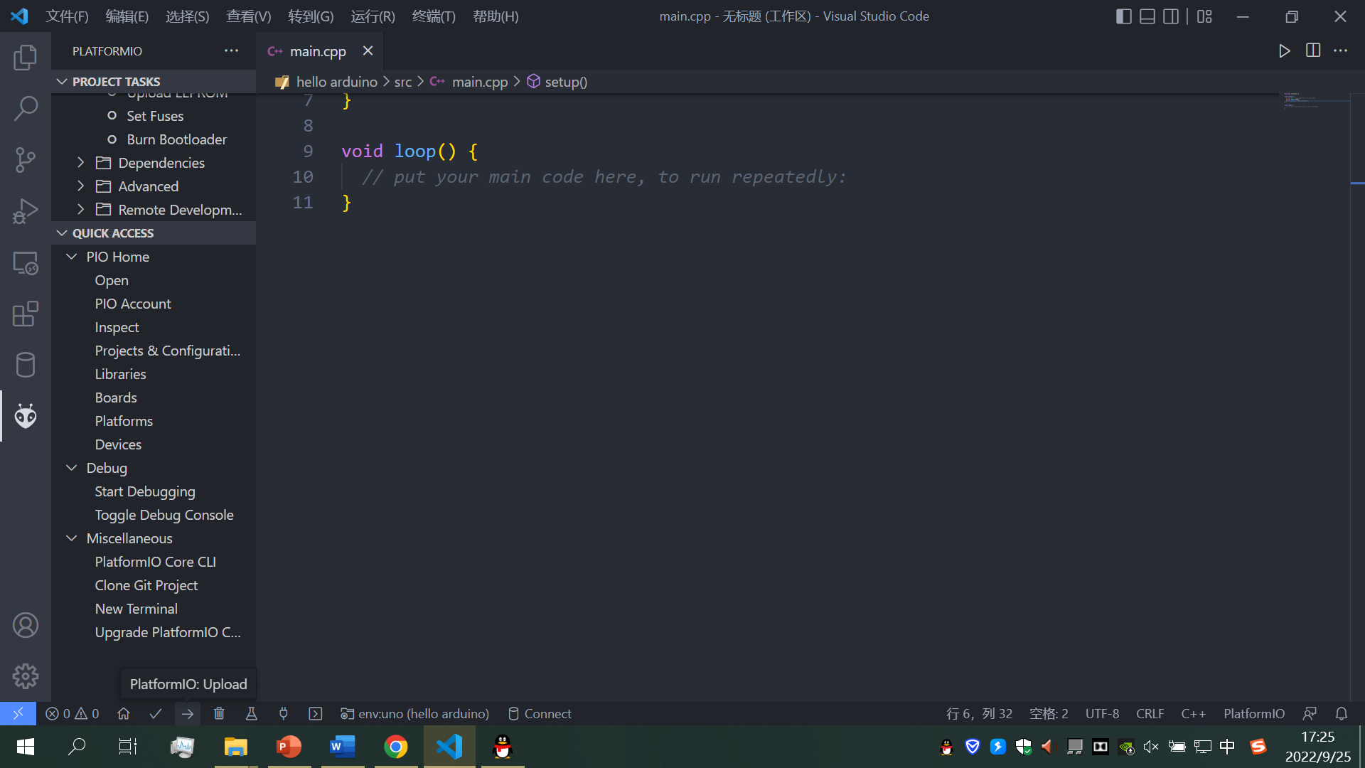
PlatformIO安装使用
8.点击上传按钮，将程序编译烧写到板子上

Slide 12
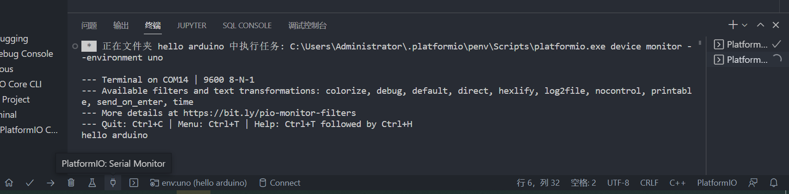
PlatformIO安装使用
9.点击串口监视器，就可以看到打印出来的输出
其他详细配置可参考：https://blog.csdn.net/qq_39080978/article/details/114879766

Slide 13
Arduino开发

Slide 14
Arduino程序架构
声明变量及接口的名称。
setup()。在Arduino程序运行时首先要调用setup()函数，用于初始化变量、设置针脚的输出/输入类型、配置串口、引入类库文件等等。每次 Arduino 上电或重启后，setup()函数只运行一次。
loop()。在setup()函数中初始化和定义变量，然后执行loop()函数。顾名思义，该函数在程序运行过程中不断地循环，根据反馈，相应地改变执行情况。通过该函数动态控制Arduino主控板。

Slide 15
Arduino语法——变量
变量来源于数学，是计算机语言中能储存计算结果或者能表示某些值的一种抽象概念。通俗来说可以认为是给一个值命名。
当定义一个变量时，必须指定变量的类型。
一般变量的声明方法为类型名+变量名+变量初始化值。

Slide 16
Arduino语法——变量
如果要变量全是整数，这种变量称为整型（int），那么如果要定义一个名为LED的变量值为11，变量应该这样声明：
int led = 11；

Slide 17
变量作用范围
全局变量：若在程序开头的声明区或是在没有大括号限制的声明区，所声明的变量作用域为整个程序。即整个程序都可以使用这个变量代表的值或范围，不局限于某个括号范围内。
局部变量：若在大括号内的声明区所声明的变量，其作用域将局限于大括号内。若在主程序与各函数中都声明了相同名称的变量，当离开主程序或函数时，该局部变量将自动消失。

Slide 18
改变闪烁频率的闪灯程序
int ledPin = 13;
int delayTime = 1000;
void setup()
{
pinMode(ledPin,OUTPUT);
}
void loop()
{
digitalWrite(ledPin,HIGH);
delay(delayTime); //延时
digitalWrite(ledPin,LOW);
delay(delayTime);
delayTime=delayTime+100; //每次增加延时时间0.1s
}

Slide 19
Arduino语法——常量
常量是指值不可以改变的量，例如定义常量const float pi = 3.14，当pi = 5时就会报错，因为常量是不可以被赋值的。编程时，常量可以是自定义的，也可以是Arduino核心代码中自带的。

Slide 20
逻辑常量（布尔常量）：false和true
false的值为零，true通常情况下被定义为1，但true具有更广泛的定义。在布尔含义（Boolean Sense）里任何非零整数为true。所以在布尔含义中-1、2和-200都定义为true。

Slide 21
数字引脚常量：INPUT和OUTPUT
这两个常量必须是大写的。当引脚被配置成INPUT时，此引脚就从引脚读取数据；当引脚被配置成OUTPUT时，此引脚向外部电路输出数据。在前面程序中经常出现的pinMode(ledPin,OUTPUT)，表示从ledPin代表的引脚向外部电路输出数据，使得小灯能够变亮或者熄灭。

Slide 22
引脚电压常量：HIGH和LOW
这两个常量也是必须大写的。HIGH表示的是高电位，LOW表示的是低电位。例如：digitalWrite（pin，HIGH）；就是将pin这个引脚设置成高电位的。还要注意，当一个引脚通过pinMode被设置为INPUT，并通过digitalRead读取（read）时。如果当前引脚的电压大于等于3V，微控制器将会返回为HIGH，引脚的电压小于等于2V，微控制器将返回为LOW。 当一个引脚通过pinMode配置为OUTPUT，并通过digitalWrite设置为LOW时，引脚为0V，当digitalWrite设置为HIGH时，引脚的电压应在5V。

Slide 23
自定义常量
在Arduino中自定义常量包括宏定义#define和使用关键字const来定义，它们之间有细微的区别。在定义数组时只能使用const。一般const相对的＃define是首选的定义常量语法。

Slide 24
Arduino语法——数据类型
Arduino与C语言类似，有多种数据类型。数据类型在数据结构中的定义是一个值的集合，以及定义在这个值集上的一组操作，各种数据类型需要在特定的地方使用。一般来说，变量的数据类型决定了如何将代表这些值的位存储到计算机的内存中。在声明变量时需要指定它的数据类型，所有变量都具有数据类型，以便决定存储不同类型的数据。

Slide 25
常用的数据类型
常用的数据类型有布尔类型、字符型、字节型、整型、无符号整型、长整型、无符号长整型、浮点型、双精度浮点型等。

Slide 26
布尔类型
布尔值（boolean）是一种逻辑值，其结果只能为真（true）或者假（false）。布尔值可以用来进行计算，最常用的布尔运算符是与运算（&&）、或运算（||）和非运算（！）。

Slide 27
布尔类型

Slide 28
字符型
字符型（char）变量可以用来存放字符，其数值范围是-128~+127。例如：
char A=58;

Slide 29
字节型
字节（byte）只能用一个字节（8位）的存储空间，它可以用来存储0~255之间的数字。例如：
byte B=8;

Slide 30
整型
整型（int）用两个字节表示一个存储空间，它可以用来存储-32768~+32767之间的数字。在Arduino中，整型是最常用的变量类型。例如：
int C=13;

Slide 31
无符号整型
同整型一样，无符号整型（unsigned int）也用两个字节表示一个存储空间，它可以用来存储0~65535之间的数字，通过范围可以看出，无符号整型不能存储负数。例如：
unsigned int D=65535;

Slide 32
长整型
长整型（long）可以用4个字节表示一个存储空间，其大小是int型的2倍。它可以用来存储-2147483648~2147483647 之间的数字。例如：
long E=2147483647;

Slide 33
无符号长整型
无符号长整型（unsigned long）同长整型一样，用4个字节表示一个存储空间，它可以用来存储0~4294967296之间的数字。例如：
unsigned long F=4294967295;

Slide 34
浮点型
浮点数（float）可以用来表示含有小数点的数，例如：1.24。当需要用变量表示小数时，浮点数便是所需要的数据类型。浮点数占有4个字节的内存，其存储空间很大，能够存储带小数的数字。例如：
float a = 3.33；

Slide 35
双精度浮点型
双精度浮点型（double）同float类似，它通常占有8个字节的内存，但是，双精度浮点型数据比浮点型数据的精度高，而且范围广。但是，双精度浮点型数据和浮点型数据在Arduino中是一样的。

Slide 36
数据类型转换
char()
功能：将一个变量的类型变为char。
语法：char(x)
参数：x：任何类型的值
返回值：char型值

Slide 37
数据类型转换
byte()
功能：将一个值转换为字节型数值。
语法：byte(x)
参数：x：任何类型的值
返回值：字节

Slide 38
数据类型转换
int()
功能：将一个值转换为整型数值。
语法：int(x)
参数：x：任何类型的值
返回值：整型的值

Slide 39
数据类型转换
long()
功能：将一个值转换为长整型数值。
语法：long(x)
参数：x：任何类型的值
返回值：长整型的值

Slide 40
数据类型转换
float()
功能：将一个值转换换浮点型数值。
语法：float(x)
参数：x：任何类型的值
返回值：浮点型的值

Slide 41
自定义数据类型
在Arduino中可以根据自己的需要定义结构类型的数据，其方法和C语言是一致的。
struct 名称
{
成员列表；
};

Slide 42
创建或声明一个数组
int arrayInts [6];
int arrayNums [] = {2，4，6，8，11};
int arrayVals [6] = {2，4，-8，3，5};
char arrayString[7] = "Arduino";
Arduino数组的创建可以指定初始值，如果没有指定，那么编译器默认为0，同时，数组的大小可以不指定，编译器在监察时会计算元素的个数来指定数组的大小。

Slide 43
指定或访问数组
在创建完数组之后，可以指定数组的某个元素的值。
int intArray[3];
intArray[2]=2;
数组是从零开始索引的，也就说，数组初始化之后，数组第一个元素的索引为0，如上例所示，arrayString[0]为“A”即数组的第一个元素是0号索引，并以此类推。

Slide 44
指定或访问数组
在访问数组时应该注意，如果访问的数据超出数组的末尾，则将从其他内存中读取数据。从这些地方读取的数据，除了产生无效的数据外，没有任何作用。向随机存储器中写入数据绝对是一个坏主意，通常会导致一些意外的结果，如导致系统崩溃或程序故障。顺便说一句，不同于Basic或Java，C语言编译器不会检查访问的数组是否大于声明的数组。

Slide 45
串口打印数组
void setup() {
Serial.begin(9600);
int intArray[10] = {1,2,3,4,5,6,7,8,9,10};
for (int i = 0; i < 10; i++) { //循环遍历数组
Serial.println(intArray[i]); //打印数组元素
}
}
void loop() {
// put your main code here, to run repeatedly:
}

Slide 46
Arduino语法——运算符
赋值运算符
算数运算符
关系运算符
逻辑运算符
递增/减运算符

Slide 47
赋值运算符
=（等于）为指定某个变量的值，例如：A=x，将x变量的值放入A变量。
+=（加等于）为加入某个变量的值，例如：B+=x，将B变量的值与x变量的值相加，其和放入B变量，这与B=B+x表达式相同。

Slide 48
赋值运算符
-=（减等于）为减去某个变量的值，例如：C-=x，将C变量的值减去x变量的值，其差放入C变量，与C=C-x表达式相同。
*=（乘等于）为乘入某个变量的值，例如：D*=x，将D变量的值与x变量的值相乘，其积放入D变量，与D=D*x表达式相同。

Slide 49
赋值运算符
/=（除等于）为和某个变量的值做商，例如：E/=x，将E变量的值除以x变量的值，其商放入E变量，与E=E/x表达式相同。
%=（取余等于）对某个变量的值进行取余数，例如：F%=x，将F变量的值除以x变量的值，其余数放入F变量，与F=F%x表达式相同。

Slide 50
赋值运算符
&=（与等于）对某个变量的值按位进行与运算，例如：G&=x，将G变量的值与x变量的值做AND运算，其结果放入G变量，与G=G&x表达式相同。
|=（或等于）对某个变量的值按位进行或运算，例如：H|=x，将H变量的值与x变量的值相OR运算，其结果放入变量H，与H=H|x相同。

Slide 51
赋值运算符
^=（异或等于）对某个变量的值按位进行异或运算，例如：I^=x，将I变量的值与x变量的值做XOR运算，其结果放入变量I，与I=I^x相同。
<<=（左移等于）将某个变量的值按位进行左移，例如：J<<=n，将J变量的值左移n位，与J=J<<n相同。
>>=（右移等于）将某个变量的值按位进行右移，例如：K>>=n，将K变量的值右移n位，与K=K>>n相同。

Slide 52
算数运算符
+（加）对两个值进行求和，例如：A=x+y，将x与y变量的值相加，其和放入A变量。
-（减）对两个值进行做差，例如：B=x-y，将x变量的值减去y变量的值，其差放入B变量。
*（乘）对两个值进行乘法运算，例如：C=x*y，将x与y变量的值相乘，其积放入C变量。

Slide 53
算数运算符
/（除）对两个值进行除法运算，例如：D=x/y，将x变量的值除以y变量的值，其商放入D变量。
%（取余）对两个值进行取余运算，例如：E=x%y，将x变量的值除以y变量的值，其余数放入E变量。

Slide 54
关系运算符
==（相等）判断两个值是否相等，例如：x==y，比较x与y变量的值是否相等，相等则其结果为1，不相等则为0。
!=（不等）判断两个值是否不等，例如：x!=y，比较x与y变量的值是否相等，不相等则其结果为1，相等则为0。

Slide 55
关系运算符
<（小于）判断运算符左边的值是否小于右边的值，例如：x<y，若x变量的值小于y变量的值，其结果为1，否则为0。
>（大于）判断运算符左边的值是否大于右边的值，例如：x>y，若x变量的值大于y变量的值，其结果为1，否则为0。

Slide 56
关系运算符
<=（小等于）判断运算符左边的值是否小于等于右边的值，例如：x<=y，若x变量的值小等于y变量的值，其结果为1，否则为0。
>=（大等于）判断运算符左边的值是否大于等于右边的值，例如：x>=y，若x变量的值大等于y变量的值，其结果为1，否则为0。

Slide 57
逻辑运算符
&&（与运算）对两个表达式的布尔值进行按位与运算，例如：（x>y）&&（y>z），若x变量的值大于y变量的值，且y变量的值大于z变量的值，则其结果为1，否则为0。

Slide 58
逻辑运算符
||（或运算）对两个表达式的布尔值进行按位或运算，例如：（x>y)||（y>z），若x变量的值大于y变量的值，或y变量的值大于z变量的值，则其结果为1，否则为0。
！（非运算）对某个布尔值进行非运算，例如：!（x>y），若x变量的值大于y变量的值，则其结果为0，否则为1。

Slide 59
自增/减运算符
++（加1）将运算符左边的值自增1，例如：x++，将x变量的值加1，表示在使用x之后，再使x值加1。
--（减1）将运算符左边的值自减1，例如：x--，将x变量的值减1，表示在使用x之后，再使x值减1。

Slide 60
Arduino语法——条件判断语句
在考虑问题和解决问题的过程中，很多事情不是一帆风顺的，需要进行判断再做出不同的行为。这里就需要用到了条件语句，有些语句并不是一直执行的，需要一定的条件去触发。同时，针对同一个变量，不同的值进行不同的判断，也需要用到条件语句。同样，程序如果需要运行一部分，也可以进行条件判断。

Slide 61
条件判断语句
if的语法如下：
if(delayTime<100)
{
delayTime=1000;
}
如果if后面的条件满足，就执行{ }内的语句。

Slide 62
改变闪烁频率的闪灯程序
int ledPin = 13;
int delayTime = 1000;
void setup(){
pinMode(ledPin,OUTPUT);
}
void loop(){
digitalWrite(ledPin,HIGH); //点亮小灯
delay(delayTime); //延时
digitalWrite(ledPin,LOW); //熄灭小灯
delay(delayTime);
delayTime=delayTime-100; //每次将延时时间减少0.1s
if(delayTime<100)
{
delayTime=1000; //重新校准延时为1s
}
}

Slide 63
使用else语句的闪灯程序
int ledPin = 13;
int delayTime = 1000;
void setup(){
pinMode(ledPin,OUTPUT);
}
void loop(){
digitalWrite(ledPin,HIGH);
delay(delayTime);
digitalWrite(ledPin,LOW);
delay(delayTime);
if(delayTime<100){
delayTime=1000; //校准延时时间为1s
}else{
delayTime=delayTime-100; //将延时时间缩短
}
}

Slide 64
Arduino语法——循环语句
循环语句用来重复执行某一些语句，为了避免死循环，必须在循环语句中加入条件，满足条件时执行循环，不满足条件时退出循环。
for
while

Slide 65
for循环
for循环包括3个部分：
for(初始化，条件检测，循环状态){程序语句}
初始化语句是对变量进行条件初始化，条件检测是对变量的值进行条件判断，如果为真则运行for循环语句大括号中的内容，若为假则跳出循环。循环状态则是在大括号语句执行完之后，执行循环状态语句，之后重新执行条件判断语句。

Slide 66
使用for语句的闪灯程序
int ledPin = 3;
int delayTime = 1000; //定义延时变量delayTime为1s
int delayTime2 = 3000; //定义延时变量delayTime2为3s
void setup(){
pinMode(ledPin,OUTPUT);
}
void loop(){
for(int count=0;count<3;count ++) {
digitalWrite(ledPin,HIGH);
delay(delayTime);
digitalWrite(ledPin,LOW);
delay(delayTime);
}
delay(delayTime2); //执行3次延时3s
}

Slide 67
while循环
相比for，while语句更简单一些，但是实现的功能和for是一致的。while语句语法为“while(条件语句){程序语句}”。条件语句结果为真时则执行循环中的程序语句，如果条件语句为假时则跳出while循环语句。相比for语句，while语句循环状态可以写到程序语句中，更方便易读。

Slide 68
使用while语句的闪灯程序
int ledPin = 3;
int delayTime = 1000; //定义延时变量delayTime为1s
void setup(){
Serial.begin(9600);
pinMode(ledPin,OUTPUT);
int count = 0; //定义计数器变量并初始化为0
while(count < 3) { //计数器数值小于3时，执行循环
Serial.println(count);
digitalWrite(ledPin,HIGH);
delay(delayTime);
digitalWrite(ledPin,LOW);
delay(delayTime);
count++; //计数器数值自增1
}
}
void loop(){
}

Slide 69
Arduino语法—函数
在编写程序的过程中，有时一个功能需要多次使用，反复写同一段代码既不方便又难以维护。开发语言提供的函数无法满足特定的需求，同时，一些功能写起来并不容易，为了方便开发和阅读维护，函数的重要性便不言而喻，使用函数可以使程序变得简单。

Slide 70
使用闪灯函数的闪灯程序
int ledPin = 3;
int delayTime = 1000; //定义延时变量delayTime为1s
int delayTime2 = 3000; //定义延时变量delayTime2为3s
void flash(int delayTime3) { //定义具有参数的闪灯函数
digitalWrite(ledPin,HIGH);
delay(delayTime3);
digitalWrite(ledPin,LOW);
delay(delayTime3);
}
void setup(){
pinMode(ledPin,OUTPUT);
}
void loop(){
for(int count=0;count<3;count ++) {
flash(delayTime); //调用3次闪烁灯光的函数
}
delay(delayTime2); //延时3s
}

Slide 71
具有返回值的函数Max()
int Max(int a, int b){ //定义具有参数和返回值的求两个数最大值的函数
return a > b ? a : b;
}
void setup() {
Serial.begin(9600);
int x = Max(10,20); //调用Max()函数
Serial.println(x);
}
void loop() {
// put your main code here, to run repeatedly:
}

Slide 72
模拟输入输出
Arduino开发板上数字输入输出引脚中的3、5、6、9、10、11都提供0V和5V之外的可变输出。在这些引脚的旁边，会标有PWM——脉冲宽度调制，PWM是英文“Pulse Width Modulation”的缩写，简称脉宽调制，是利用微处理器的数字输出来对模拟电路进行控制的一种有效技术，这种技术被广泛应用在从测量、通信到功率控制与变换的许多领域中。

Slide 73
模拟输入输出
数字输出与模拟输出最直观的区别就是数字输出是二值的，即只有0和1，而模拟输出可以在0~255之间变化。就好比是一辆汽车，数字输出控制着汽车跑或者不跑，而模拟输出可以精确地控制汽车跑的速度。模拟输出用到的函数为analogWrite(pin, value)，其中pin是输出的引脚号，value为0~255之间的数值。通过这种函数，硬件PWM通过0~255之间的任意值来编程，其中0为关闭，255为全功率，0~255之间的任意一个值都会产生一个约490Hz的占空比可变的脉冲序列。Arduino软件限制PWM通道为8位计数器。

Slide 74
使用PWM控制小灯亮度
int led = 3;
void setup() {
}
void loop() {
for (int i = 0; i < 100; i++) {
analogWrite(led, i);
delay(20);
}
delay(200);
for (int i = 100; i > 0; i--) {
analogWrite(led, i);
delay(20);
}
delay(200);
}

Slide 75
模拟输入
除了PWM，在Arduino开发板上，有一排标着A0-A5(对应14-19)的引脚，这些引脚不仅具有数字输入输出的功能，还具有模拟信号输入的功能。Arduino中的片内ADC设备通过逐次逼近法测量输入电压的大小得到输入电压，模拟输入可以给Arduino输入0~1023的任意值。
analogRead(pin)

Slide 76
外设及第三方库的使用

Slide 77
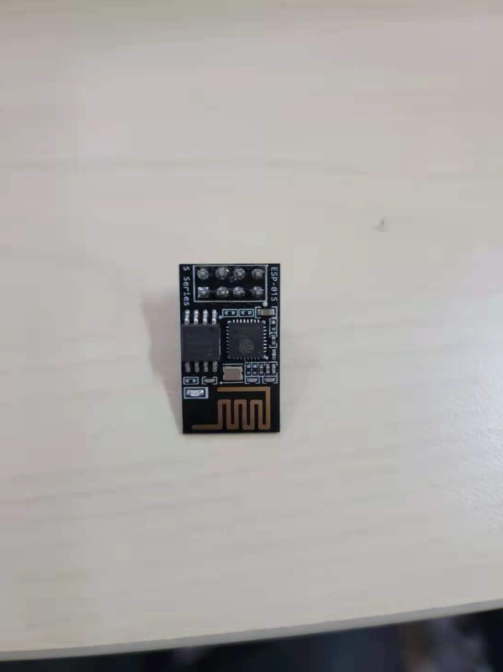
Wifi模块 esp8266配置
是一款低成本的 Wi-Fi 芯片，具有完整的 TCP / IP 协议栈和微控制器功能。它专为移动设备、可穿戴电子产品和物联网应用设计，功耗很低且价格非常低廉。

Slide 78
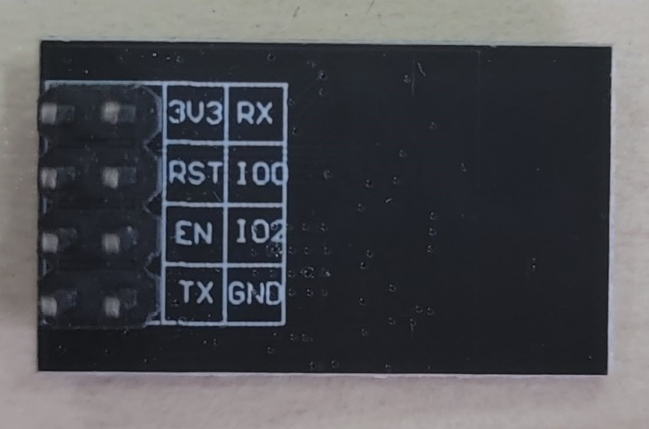
ESP8266引脚
引脚 | 功能
3V3 | 3.3V供电，避免使用5V供电
RX | UART_RXD，异步串口接受端
RST | 外部复位引脚，低电平有效，默认高电平
IO0 | GPIO 0引脚；状态：1.悬空：Flash下载模式和工作模式；2.下拉：串口下载模式
EN | 使能端口，高电平工作，低电平模块不工作
IO2 | GPIO 2引脚，开机上电时禁止下拉，默认高电平
TX | UART_TXD，异步串口发送端
GND | GND接地引脚

Slide 79
ESP8266工作模式
模式 | ESP8266-01引脚
FlashBoot(固件库下载) | IO0悬空；IO2悬空
下载程序（AT指令等） | IO0接地；IO2悬空
正常工作 | IO口连接

Slide 80
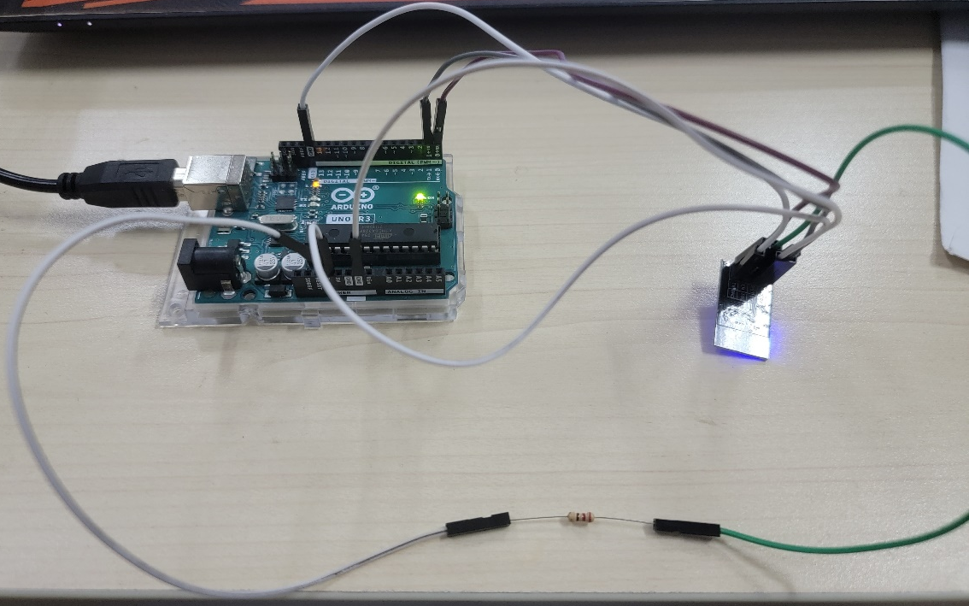
ESP8266与arduino接线
ESP8266 | Arduino
TX | TX→1
GND | GND
EN | 串联电阻后连3.3V
3V3 | 3.3V
RX | RX←0
IO0（烧写模式） | GND
RST（可选） | RESET（可选）

Slide 81
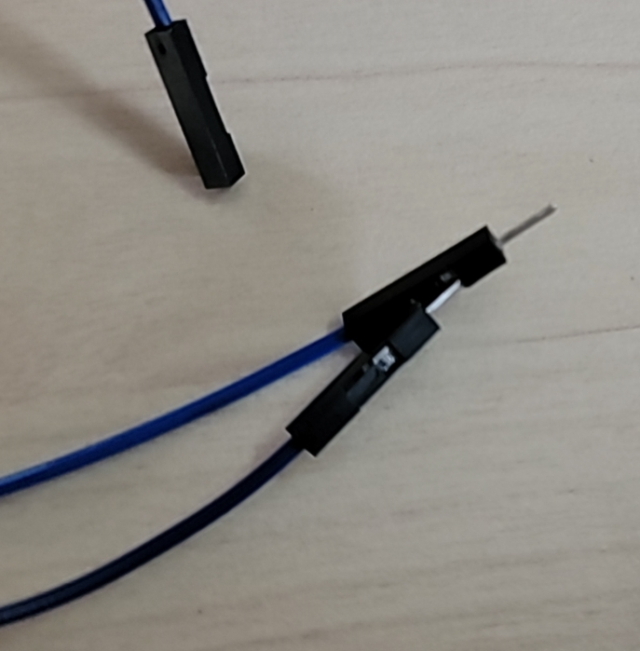
Arduino与ESP8266连线
补充说明如何将ESP8266的3V3和EN同时连Arduino的3.3V

Slide 82
添加ESP8266支持
(1)进入文件-首选项（Preferences），找到附加开发板管理器地址，并在其后添加如下信息：http://arduino.esp8266.com/stable/package_esp8266com_index.json
重启IDE（可选）

Slide 83
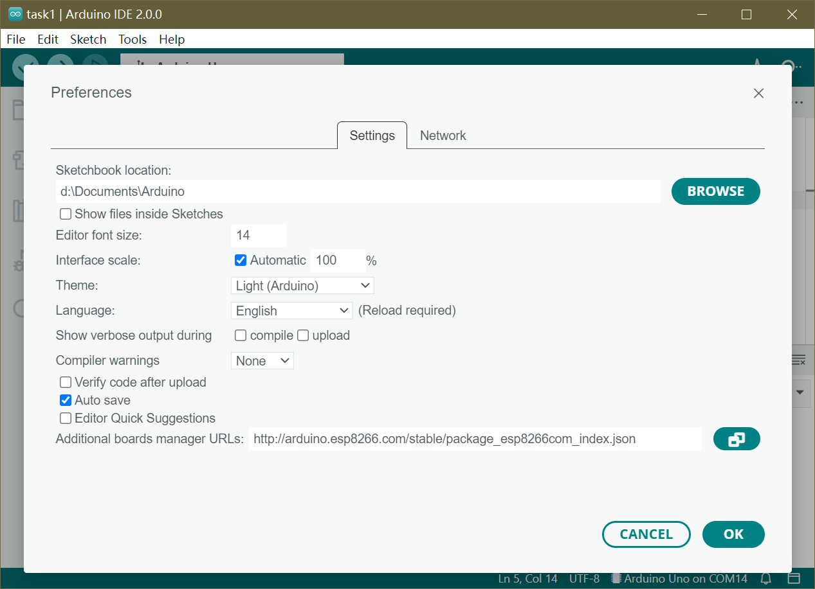
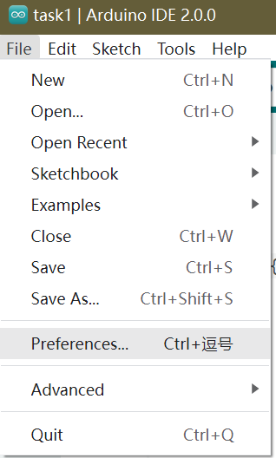
添加ESP8266支持

Slide 84
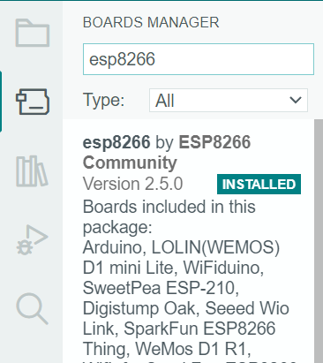
添加ESP8266支持
(2)点击工具 - 开发板 - 开发板管理器，进入开发板管理器界面(或者直接点击左侧按钮)，搜索esp8266 并安装：

Slide 85

添加ESP8266支持
如果安装时出现报错，有两种方法解决
科学上网
使用安装包

Slide 86
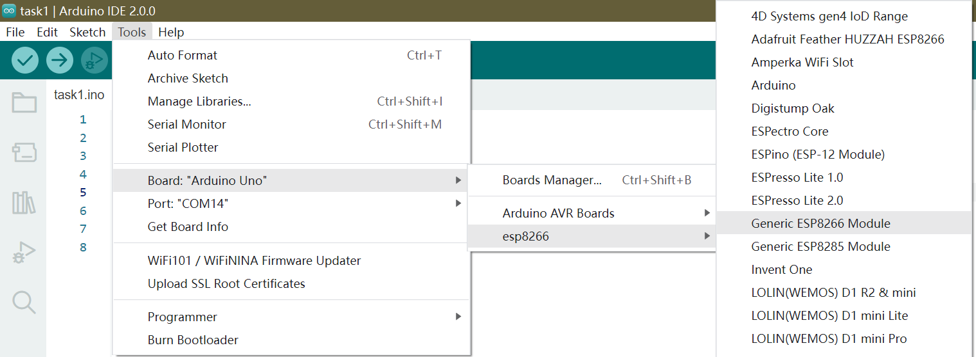
添加ESP8266支持
(3)安装完成后选择Generic ESP8266 Moudule开发板

Slide 87
Wifi连接demo
#include <ESP8266WiFi.h>
// WiFi名称和密码
const char *ssid = "test";
const char *password = "88888888";
void setup() {
Serial.begin(9600);
// 设置Wifi工作模式为STA
WiFi.mode(WIFI_STA);
// 通过wifi名和密码连接到Wifi
WiFi.begin(ssid, password);
Serial.print("start connect to ：");
Serial.print(ssid);
// 检查WiFi是否连接成功
int i = 0;
while (WiFi.status() != WL_CONNECTED)
{
delay(1000);
Serial.print("wait for: ");
Serial.print(i++);
Serial.println("seconds...");
}
Serial.println("connected!");
Serial.print("ip:");
Serial.println(WiFi.localIP());
}
void loop() {
}
通过ESP8266实现连接wifi功能
（注意修改对应的Wifi账号和密码）

Slide 88
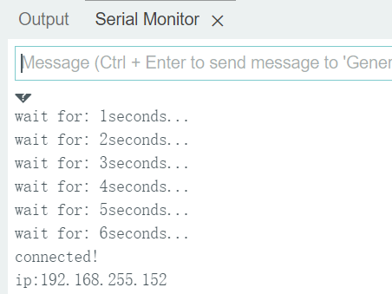
Wifi连接demo
（2）编译烧写后通过串口监视器观察wifi是否连接成功

Slide 89
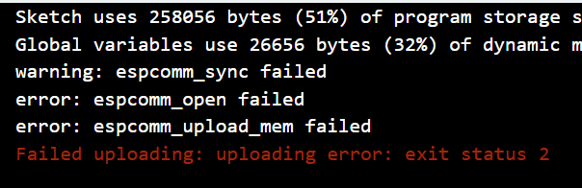
烧写
（*）若出现报错
采用以下方法进行烧写：
给arduino烧写空白程序，防止占用串口
先将IO0和连到Arduino3V3上的线拔出
点击上传按钮，编译上传程序
当编译结束，开始上传时，先将IO0插好，再将3V3插好

Slide 90
作业
参考ESP8266 API文档，实现一个简易的HttpServer，并通过浏览器访问该IP，页面内容为小组所有成员学号
API文档地址：http://www.taichi-maker.com/homepage/iot-development/iot-dev-reference/esp8266-c-plus-plus-reference/
以word文档形式提交，命名为“成员1-成员2-成员3-实验报告2.docx”
内容为：程序代码、实验结果图片
下次课前发送到邮箱qiushitong@buaa.edu.cn

Slide 91
器材领取
1*esp8266
8*公对母杜邦线
4*母对母杜邦线
2*电阻

Slide 92
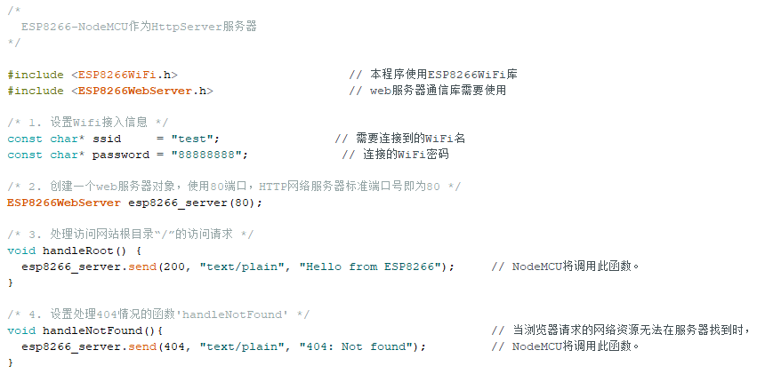
作业提示

Slide 93
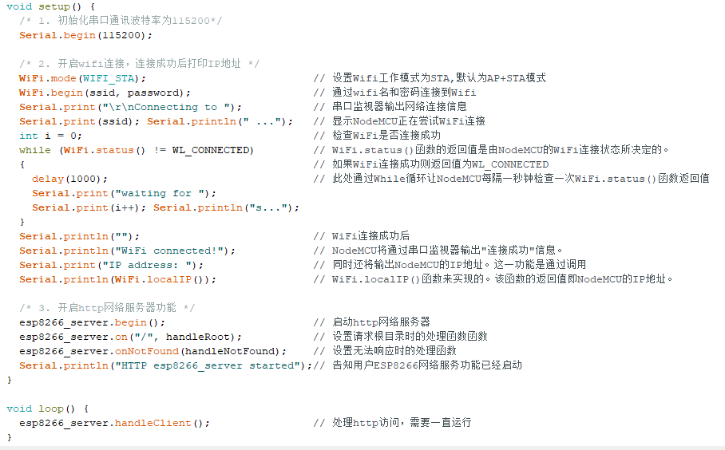
作业提示

